Slide 1
Individualaus darbo pristatymas
Simonas Riauka EEI-0/3

Slide 2
Projekto tema
Sukurti elektroninį magnetinio kompaso atitikmenį
Naudojami magnetometro ir pagreičio sensoriai
Magnetometras skirtas magnetinio lauko vektoriui rasti
Akselerometras – žemės sunkio vektoriui rasti
Iš duomenų apskaičiuojama atkompensuota nehorizontaliai laikomo įrenginio šiaurės kryptis

Slide 3
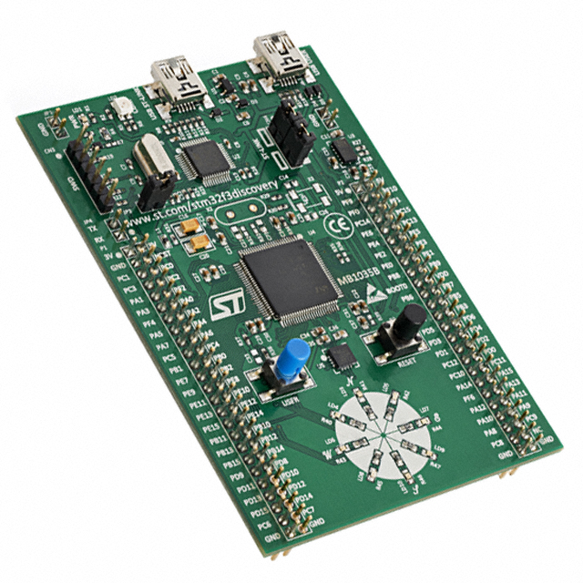
Komponentai
DISCOVERY plokštė su STM32F303 mikrokontroleriu
Sensorius: LSM303DLHC galintis matuoti +-8.1Gauss magnetinį lauką ir +-16g pagreitį
SSD1306 OLED 128x64 ekranas parodymams atvaizduoti
USB-TTL konverteris skirtas komunikacijoms su kompiuterio programa
Windows Forms C# aplikacija kontrolerio duomenims nuskaityti ir išsaugoti
Nuotrauka iš: https://controlsoft.mandela.ac.za/STM32F3-Discovery-Board

Slide 4
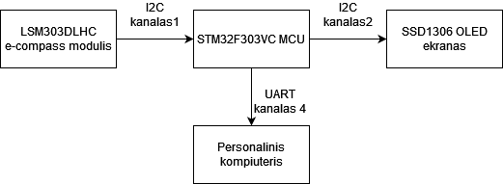
Įrenginio schema

Slide 5
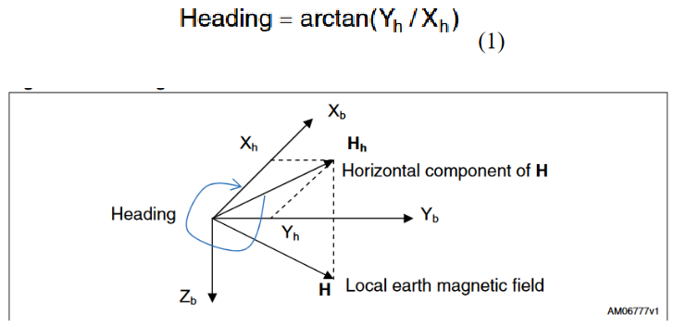
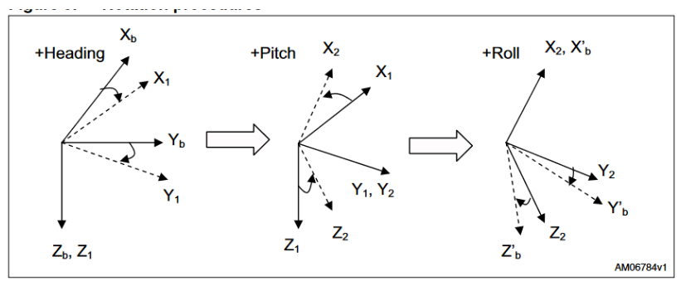
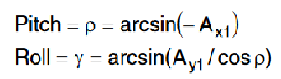
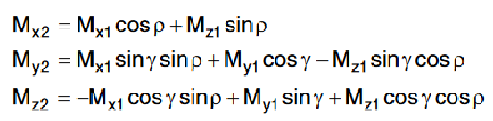
Atkompensavimo formulės
Formulės iš: https://www.sparkfun.com/datasheets/Sensors/Magneto/Tilt%20Compensated%20Compass.pdf

Slide 6
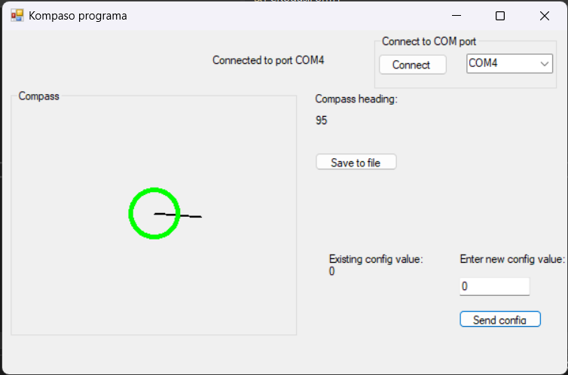
Kompiuterio programa
Per keitiklį sukuriamas virtualus COM PORT
Duomenys iš kontrolerio siunčiami per UART sąsają
Programa gali:
Priimti kompaso šiaurės kampą
Priimti esamą konfigūracijos vertę
Nusiųsti naują konfigūracijos vertę
Išsaugoti nuskaitytus duomenis tekstinio failo formatu su šiaurės kampo ir laiko žymėmis

Slide 7
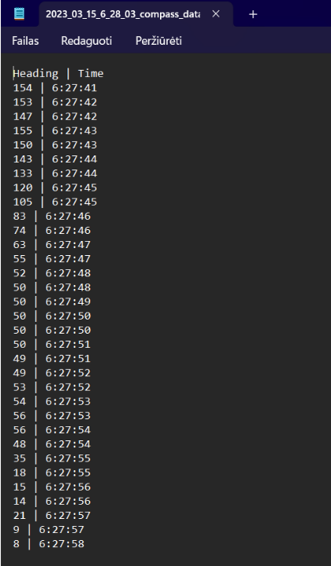
Programos reikšmė
Įrašoma konfigūracijos vertė gali atkompensuoti statines paklaidas arba paversti įrenginį į geografinės šiaurės kompasą (įrašoma platumos deklinacijos vertė).
Išsaugomos vertės gali padėti atsekti prietaiso judėjimo kryptį, o kartu sujungus su pagreičio vertėmis ir visą kelionės maršrutą.

Slide 8
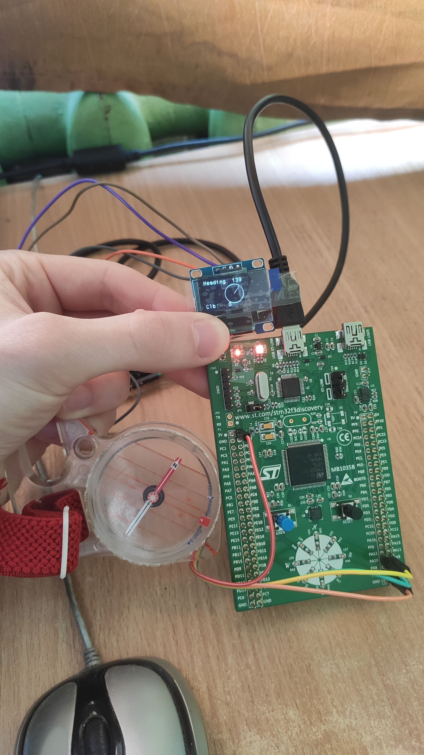
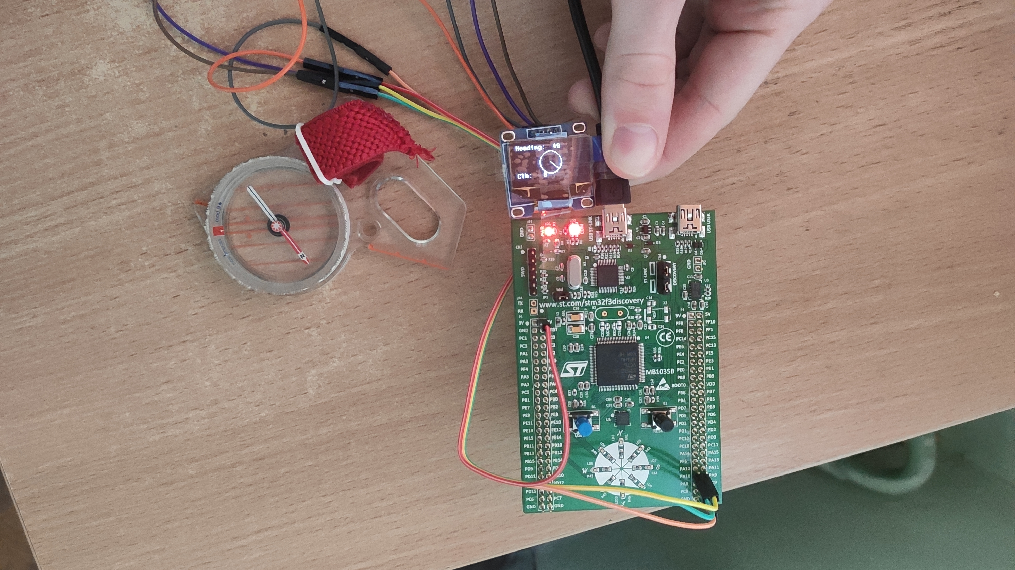
Testavimas
Horizontalus laikymas
Nehorizontalus laikymas

Slide 9
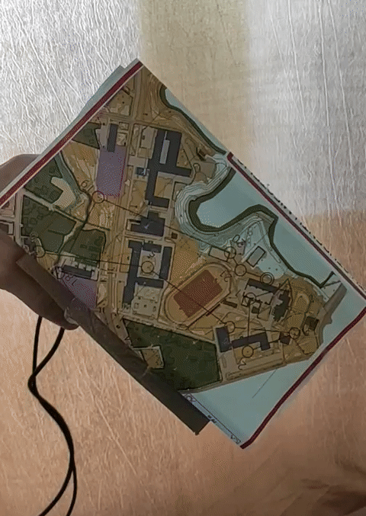
Papildomas pritaikymo būdas – automatiškai pasisukantis žemėlapis!
Sukurtas įrenginys laikantis žemėlapį visada nukreiptą šiaurės link.
Panaudotas žingsninis motoras ir šio projekto sensorius bei kodas.

Slide 10
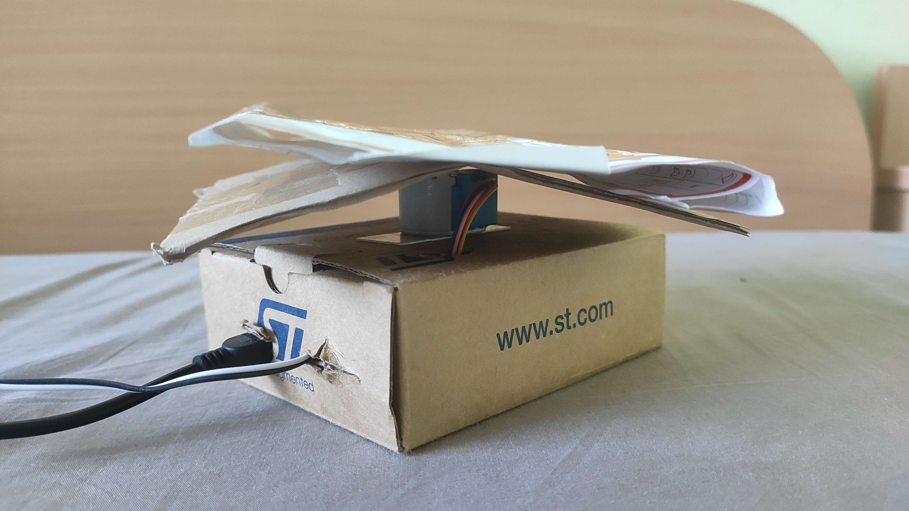
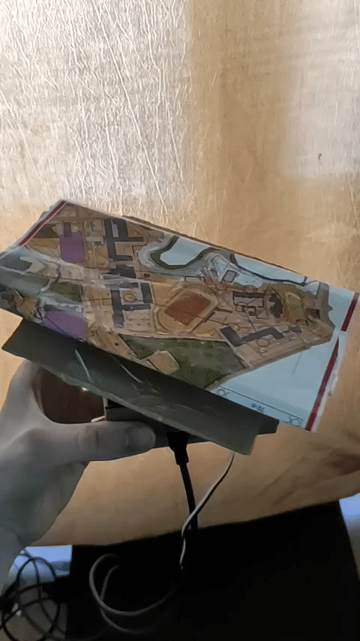
Daugiau veikimo

Slide 11
Išvados
Sėkmingai suprojektuotas ir sukurtas įrenginys šiaurės kampui rasti, įprasto kompaso elektroninis atitikmuo su vizualiu ekrano rodyklės atvaizdavimu.
Įrenginys universalus – gali rasti geografinę ar magnetinę šiaurę kompiuterio konfigūracijos dėka.
Sukurta sistema gali būti naudojama orientavimosi ar sekimo reikmėmis įvairiose transporto priemonėse ar vartotojų įrenginiuose, juodosiose lėktuvų dėžėse, nes gali sudaryti nepriklausomą judėjimo trajektorijos sekimo sistemą.

